Slide 1
위치 기반 사진 저장 서비스
- 프로젝트명 : 위치 기반 사진 저장 서비스
역할 : 팀장 (프론트엔드, 백엔드)
설명
기능
지도 ( 위치 이동, 위치 및 좌표 검색, 마킹 )
게시판 ( 공지사항과 게시판, 댓글
로그인 ( ID, Password, 지도 공개 여부 )
사진 저장
유저 검색
Following ( 좋아요 )
Skill set
Web Back-end : Ruby on Rails ( scaffold, devise), nginx, Amazon S3, Lightsail
Web Front-end : HTML, CSS, JavaScript (AJAX, JQuery), Bootstrap
GitHub : https://github.com/daisy-yoojin/saveLoc
https://github.com/Yuni-Q/stock

Slide 2
System Architecture
Ruby on Rails
Controller
Amazon Lightsail (nginx)
Routes
HTTP Requests
RESTful
View
Model
Browser
HTML, CSS, JavaScript with JQuery, AJAX

Slide 3
DB 구조

Slide 4
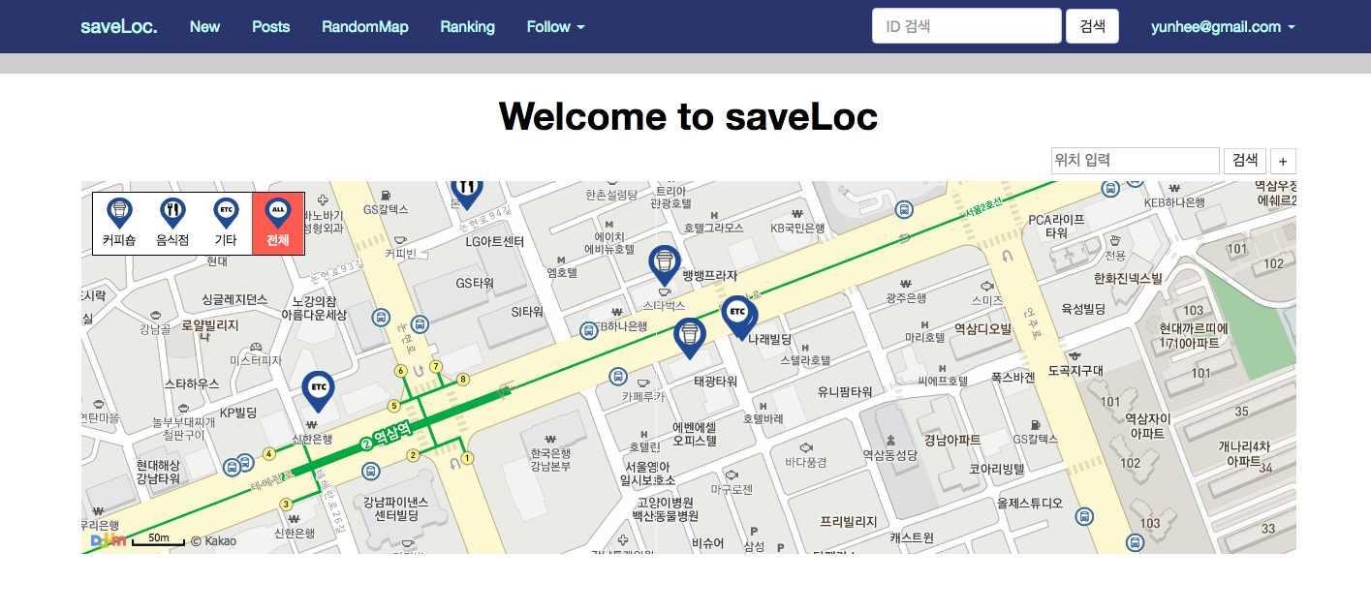
Main
사용자가 저장한 위치가 지도에 표시되어 메인 화면에 표시
기타 기능 : 지역 검색, 마킹 상세보기

Slide 5
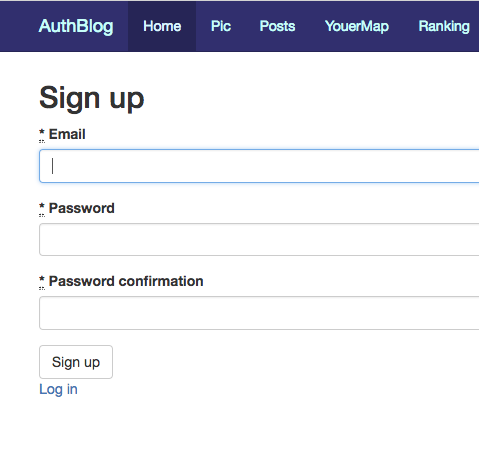
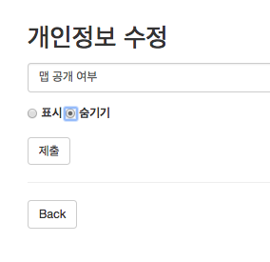
로그인 기능
Devise gem 활용
로그인 및 사용자 관리 기능
https://github.com/plataformatec/devise
사용자 지도 공개 여부 관리
공개 여부를 선택한 사용자의 지도는 다른 사용자에게 보여짐
기본 값은 False (Boolean Type)

Slide 6
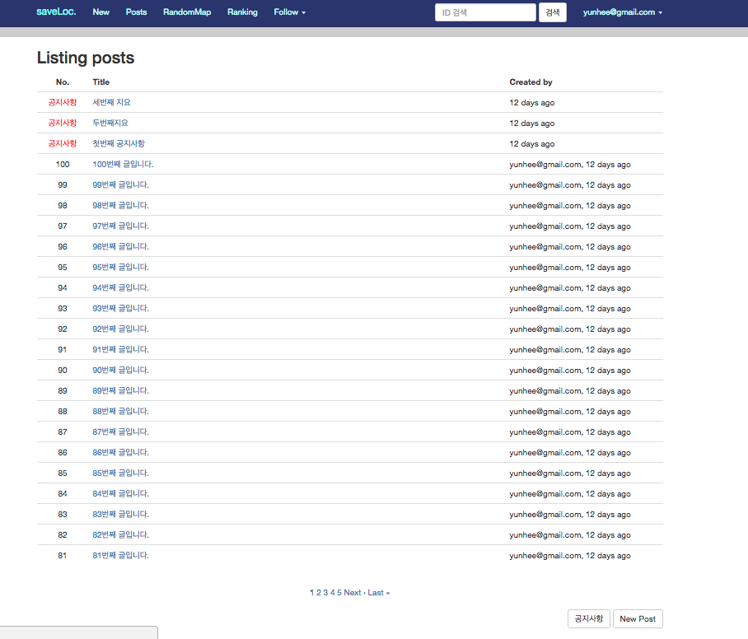
게시판 기능
공지사항
관리자만 작성 가능
일반 사용자는 Read Only
게시글 상단 고정
게시판
Ruby gem 활용
CRUD 기능 : Scaffold gem
Page 기능 : Kamirari gem
Design : Bootstrap gem

Slide 7
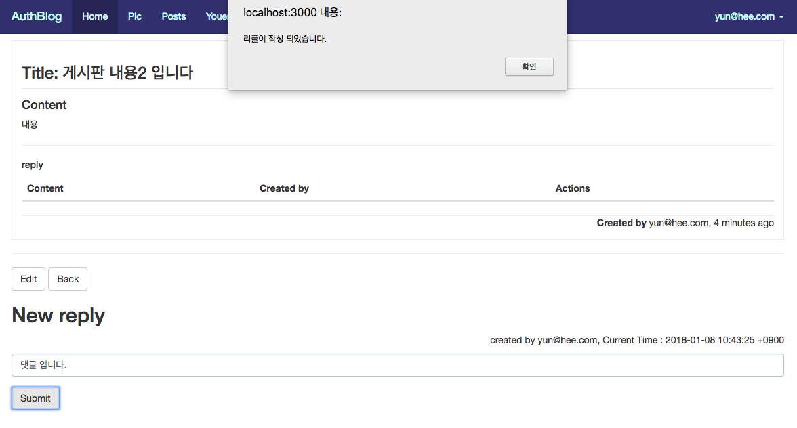
댓글 기능
댓글 CRD 기능 구현
비동기 웹 프로그래밍 구현
Ajax 적용

Slide 8
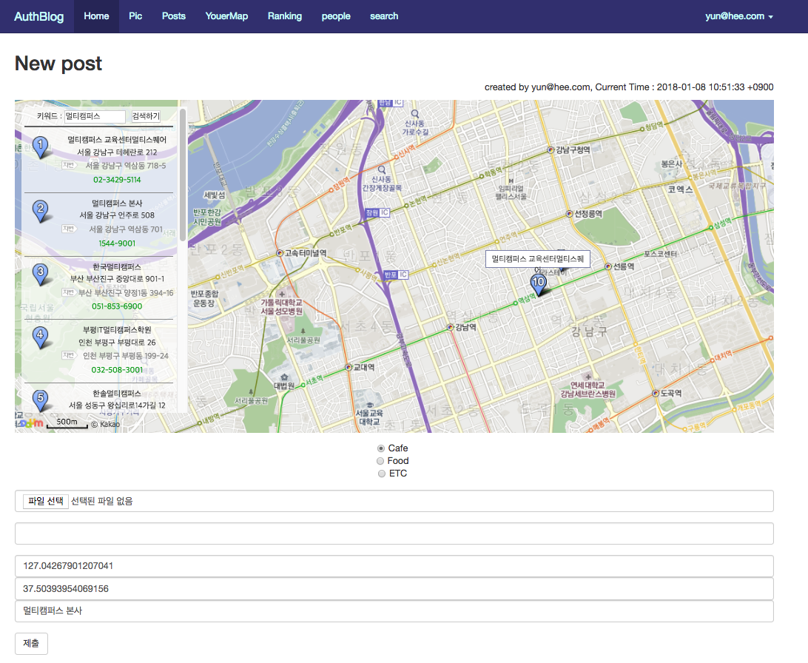
자동 입력 기능
Daum 지도 API
지도 기능
키워드 기반 위치 리스트
좌표 정보
위치 클릭시 Form 자동 완성

Slide 9

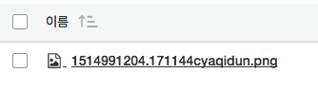
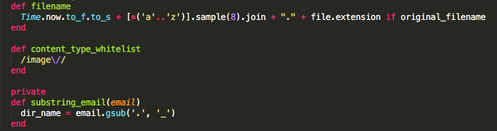
AWS S3
Amazon S3를 이용하여 이미지 저장
S3 디렉토리 이름
Validation Check
파일 이름
중복 제한
형식 제한
확장자 제한

Slide 10
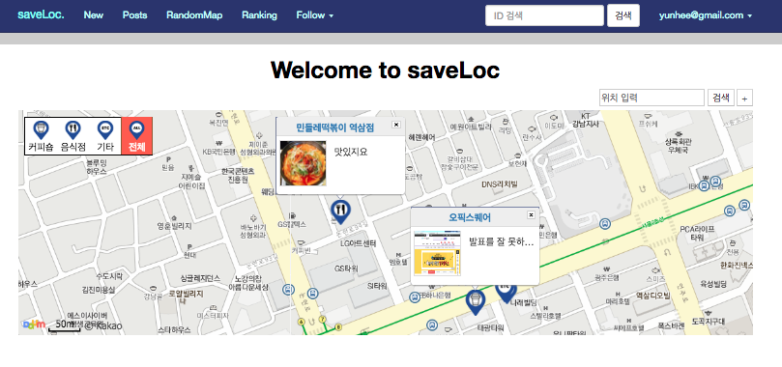
Marking 기능
현재 사용자의 마킹만 표시
랜덤 사용자의 마킹 표시
사용자 검색을 통한 마킹 표시
링크를 통한 마킹 표시
마킹을 3종류로 구분
마킹 부분의 타이틀을 클릭하면 네이버에 타이틀로 검색 가능

Slide 11
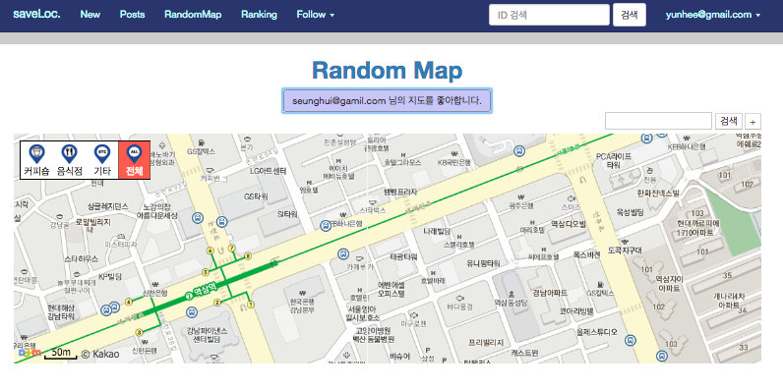
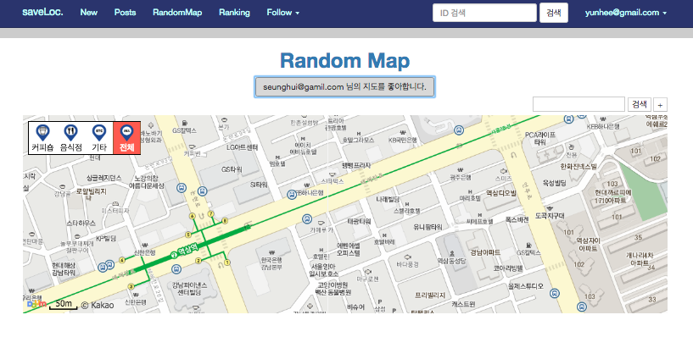
좋아요 기능
버튼 클릭 시 현재 상황과 반전
Boolean Type
Ajax 적용 : 비동기
배경색 적용

Slide 12
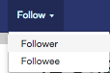
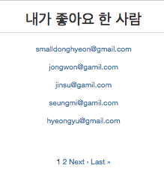
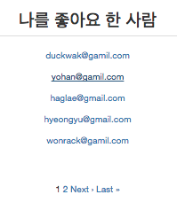
Follow 기능
목록보기
나를 좋아요 해준 사람 목록
내가 좋아요 한 사람 목록
지도 보기
다른 사용자가 등록한 지도

Slide 13
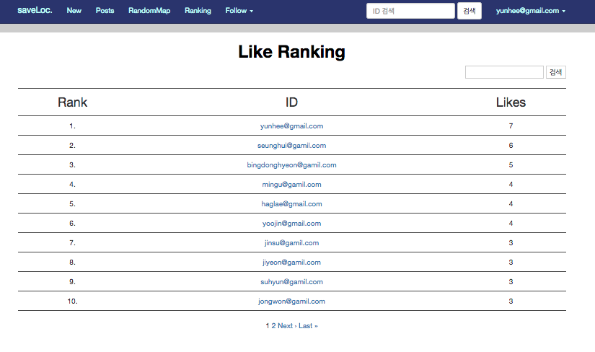
랭킹 기능
지도보기
다른 사용자가 등록한 지도

